Slide 1
CHÀO MỪNG CÁC EM
ĐẾN VỚI TIẾT HỌC HÔM NAY!

Slide 2
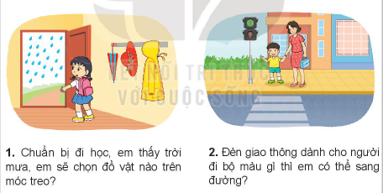
KHỞI ĐỘNG
Hoạt động 1
Em sẽ làm gì?
Quan sát hai tình huống và trả lời câu hỏi:
1. Chuẩn bị đi học, em thấy trời mưa, em sẽ chọn đồ vật nào trên móc treo?
Áo mưa hoặc ô

Slide 3
KHỞI ĐỘNG
Hoạt động 1
Em sẽ làm gì?
Quan sát hai tình huống và trả lời câu hỏi:
2. Đèn giao thông dành cho người đi bộ màu gì thì em có thể sang đường?
Màu xanh

Slide 4
BÀI 15: CÔNG VIỆC ĐƯỢC THỰC HIỆN THEO ĐIỀU KIỆN(Tiết 1)

Slide 5
NỘI DUNG BÀI HỌC
1. Công việc tùy thuộc vào điều kiện
2. Sử dụng cách nói “Nếu ... thì ...”

Slide 6
1. Công việc tùy thuộc vào điều kiện
Trong cuộc sống, có những việc chúng ta chỉ thực hiện nếu một điều kiện nào đó xảy ra.
Ví dụ, chuẩn bị đi học → thấy trời mưa → mặc áo mưa để không bị ướt. Vậy việc mặc áo mưa phụ thuộc vào trời mưa hay không.

Slide 7
KẾT LUẬN
Có những việc được thực hiện hay không tùy thuộc vào một điều kiện nào đó có xảy ra hay không.

Slide 8
Em hãy ghép mỗi mục ở cột A với một mục thích hợp ở cột B.
?1
A | B
1) Gặp cô giáo | a) bơm mực
2) Giặt xong quần áo | b) cặp nhiệt độ
3) Bị sốt | c) phơi quần áo
4) Bút bị hết mực | d) em nói “Em chào cô ạ!”

Slide 9
?2
Mỗi việc sau đây được thực hiện nếu điều gì xảy ra?
a) Gọi số điện thoại bảo vệ trẻ em 111.
b) Gọi số điện thoại cứu nạn 112.
c) Gọi số điện thoại cho cảnh sát 113.
d) Gọi số điện thoại báo cháy 114.
e) Gọi số điện thoại cấp cứu 115.

Slide 10
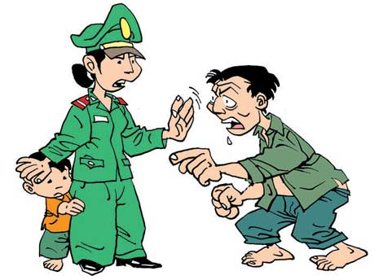
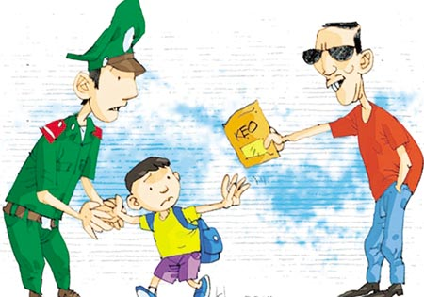
Tổng đài điện thoại quốc gia bảo vệ trẻ em thường trực 24/24h
111
Khi cần tư vấn hoặc thấy các nguy cơ, hành vi xâm hại: bạo lực, bóc lột, xâm hại tình dục, mua bán, bỏ rơi, bỏ mặc,... trẻ em, hãy gọi 111.

Slide 11

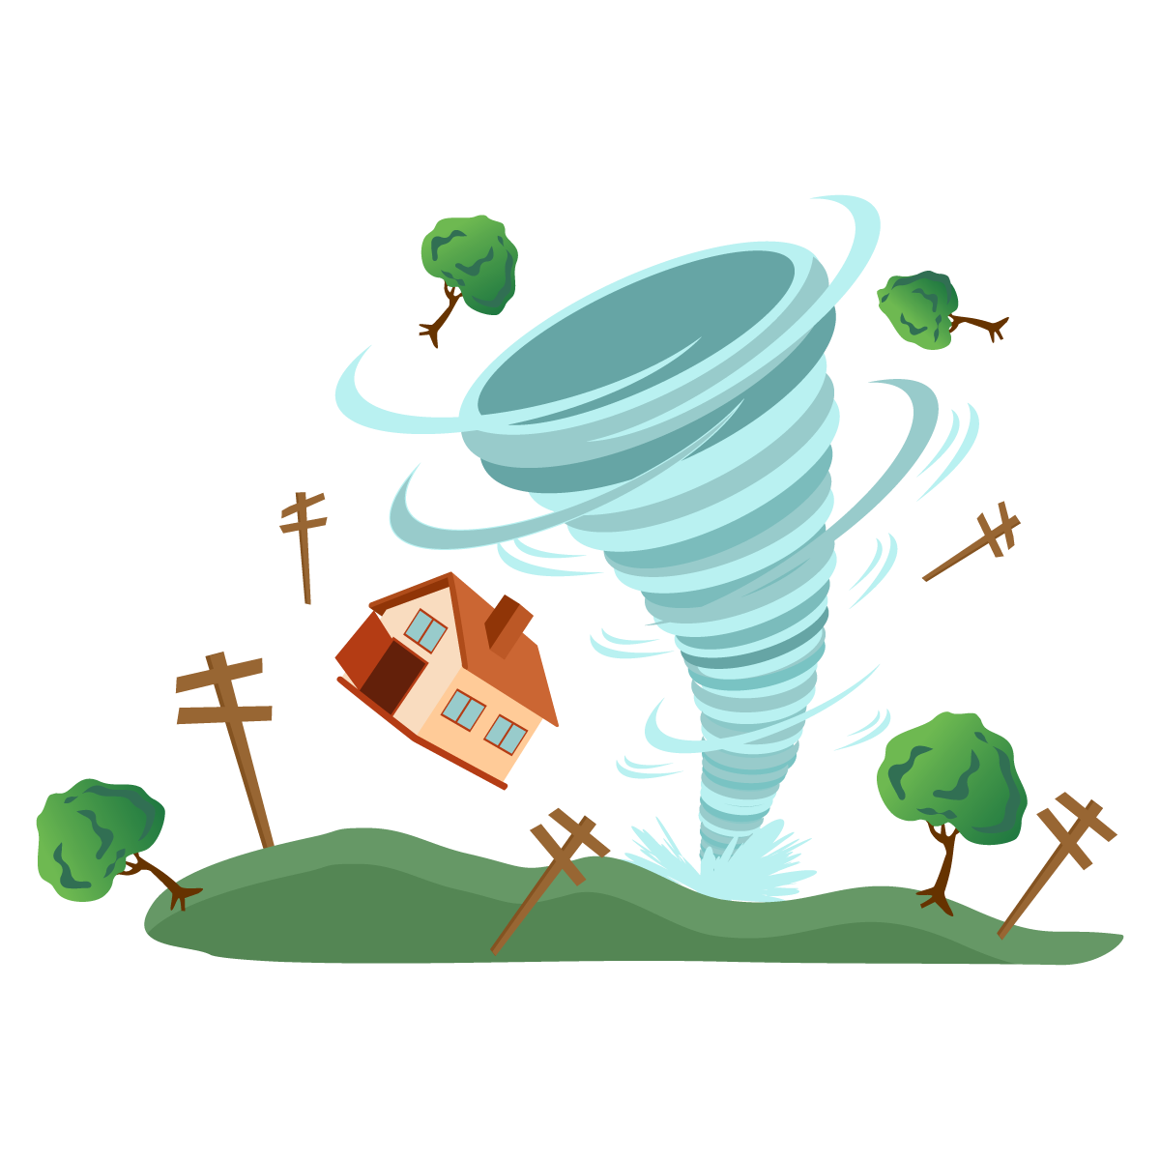
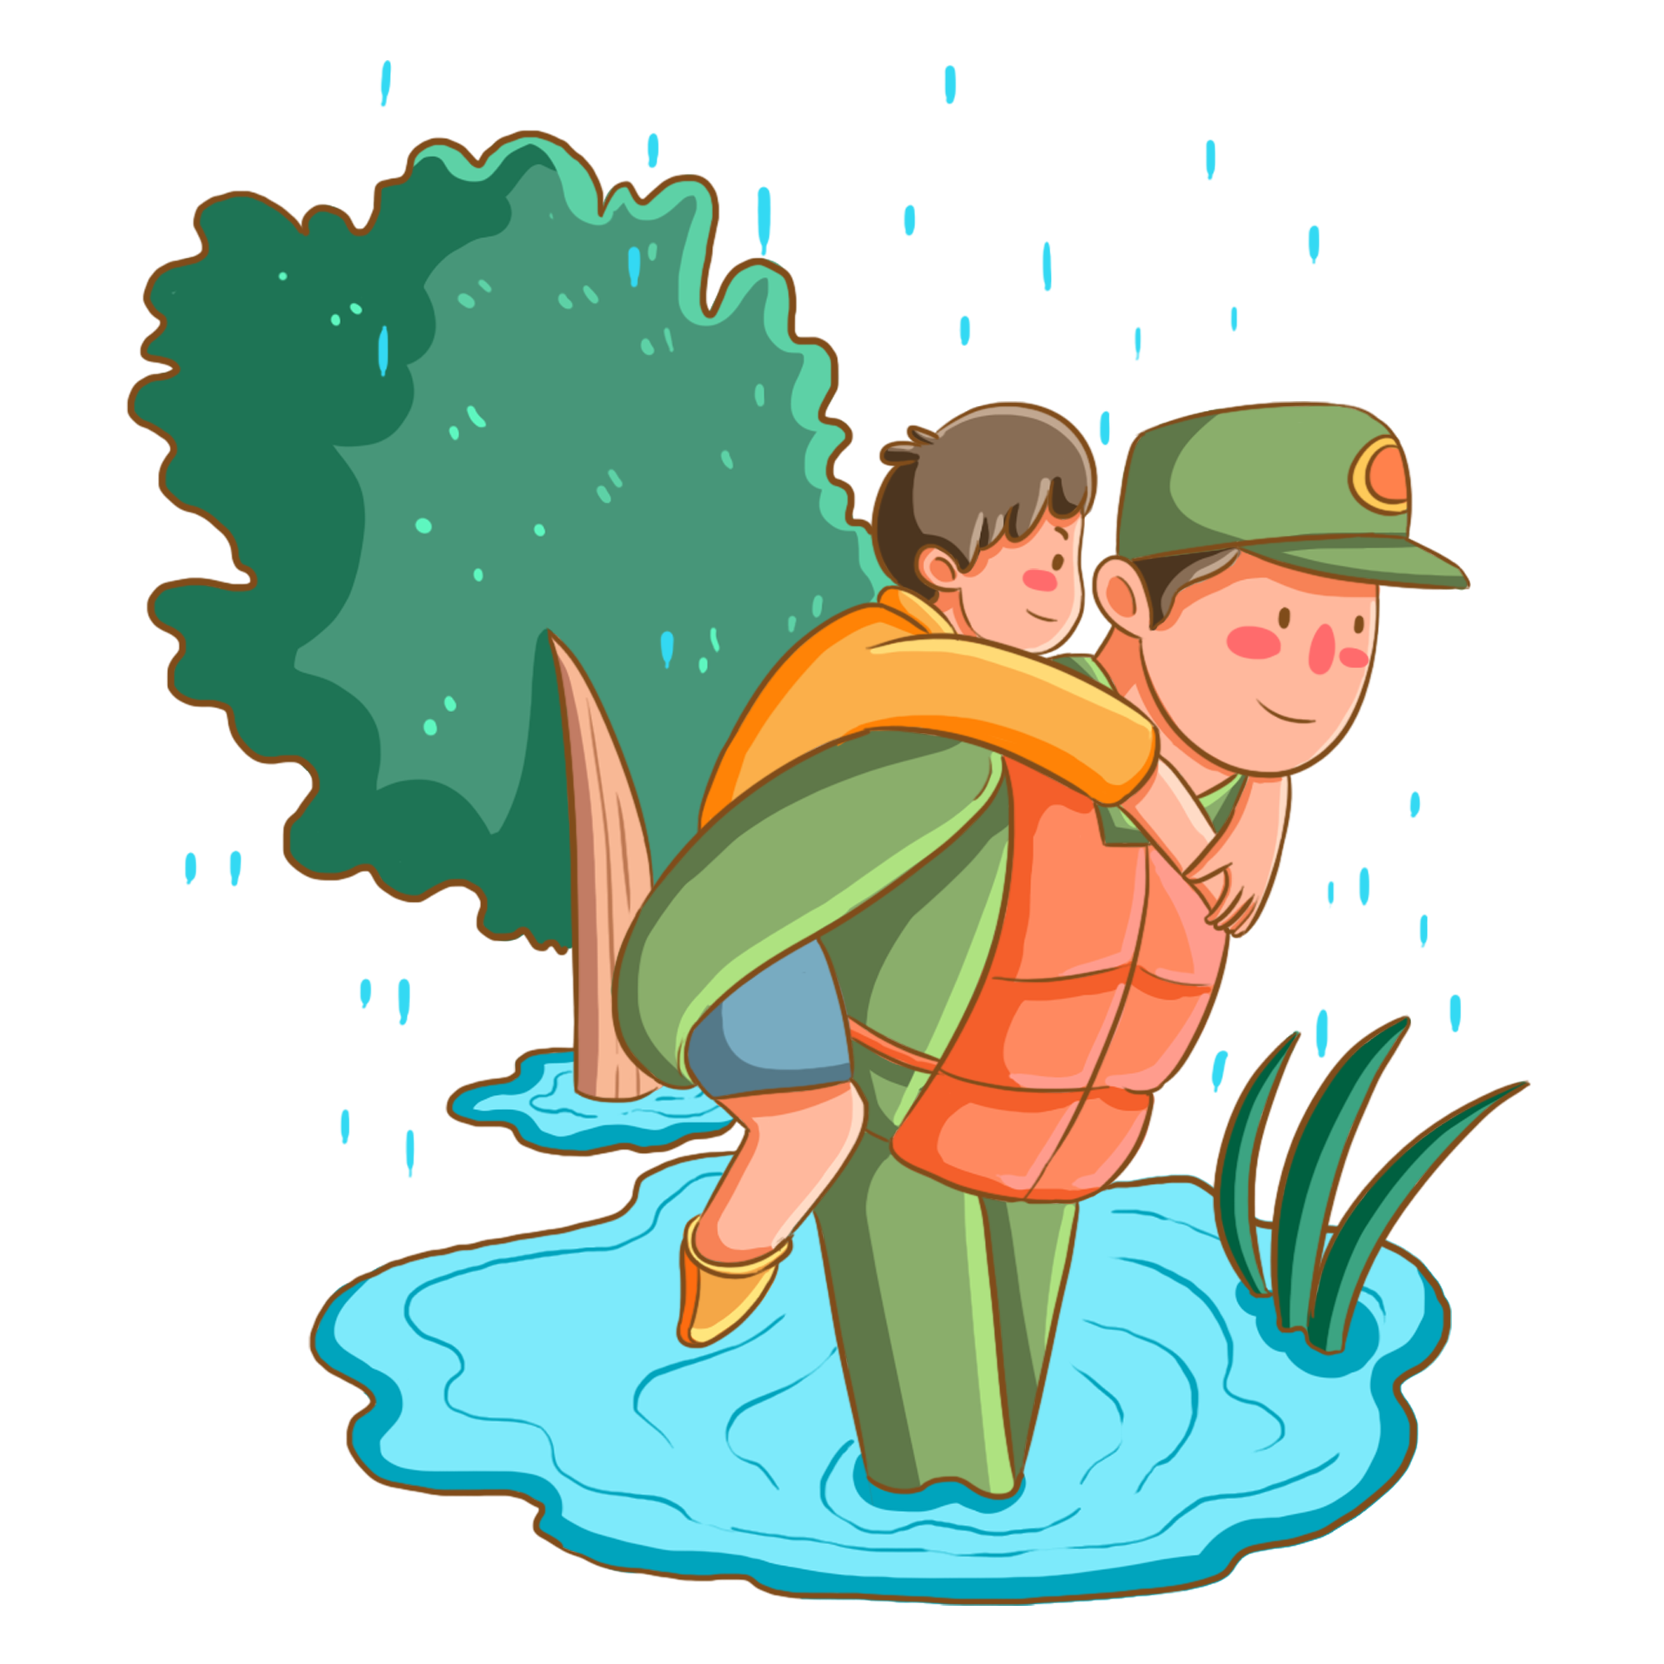
Tổng đài yêu cầu trợ giúp, tìm kiếm cứu nạn trong phạm vi cả nước.
Gọi khi cần sự trợ giúp về tìm kiếm cứu hộ cứu nạn do thiên tai như bão lụt, lũ quét, lũ ống, sạt lở,... hoặc tàu bè bị chìm, bị hư hỏng mất phương hướng.

Slide 12
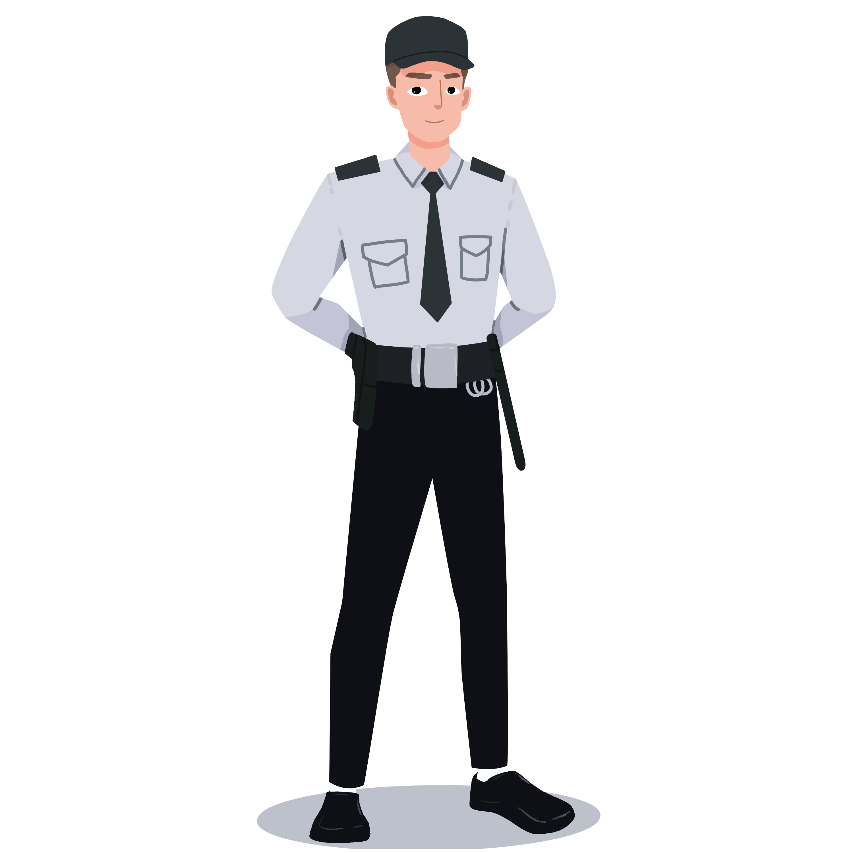

Tổng đài khẩn cấp về an ninh trật tự, các vụ việc cướp giật, trộm cắp, đánh nhau, bạo hành, tai nạn giao thông,...
113
Tổng đài gọi cứu hỏa, cứu nạn trong trường hợp khẩn cấp. Khi gọi tổng đài, chúng ta sẽ được hỗ trợ giải cứu trong các tai nạn bất ngờ: hỏa hoạn, cháy nổ hoặc bị mắc kẹt trong những tòa nhà, thang máy, dưới hầm mỏ,...
114

Slide 13

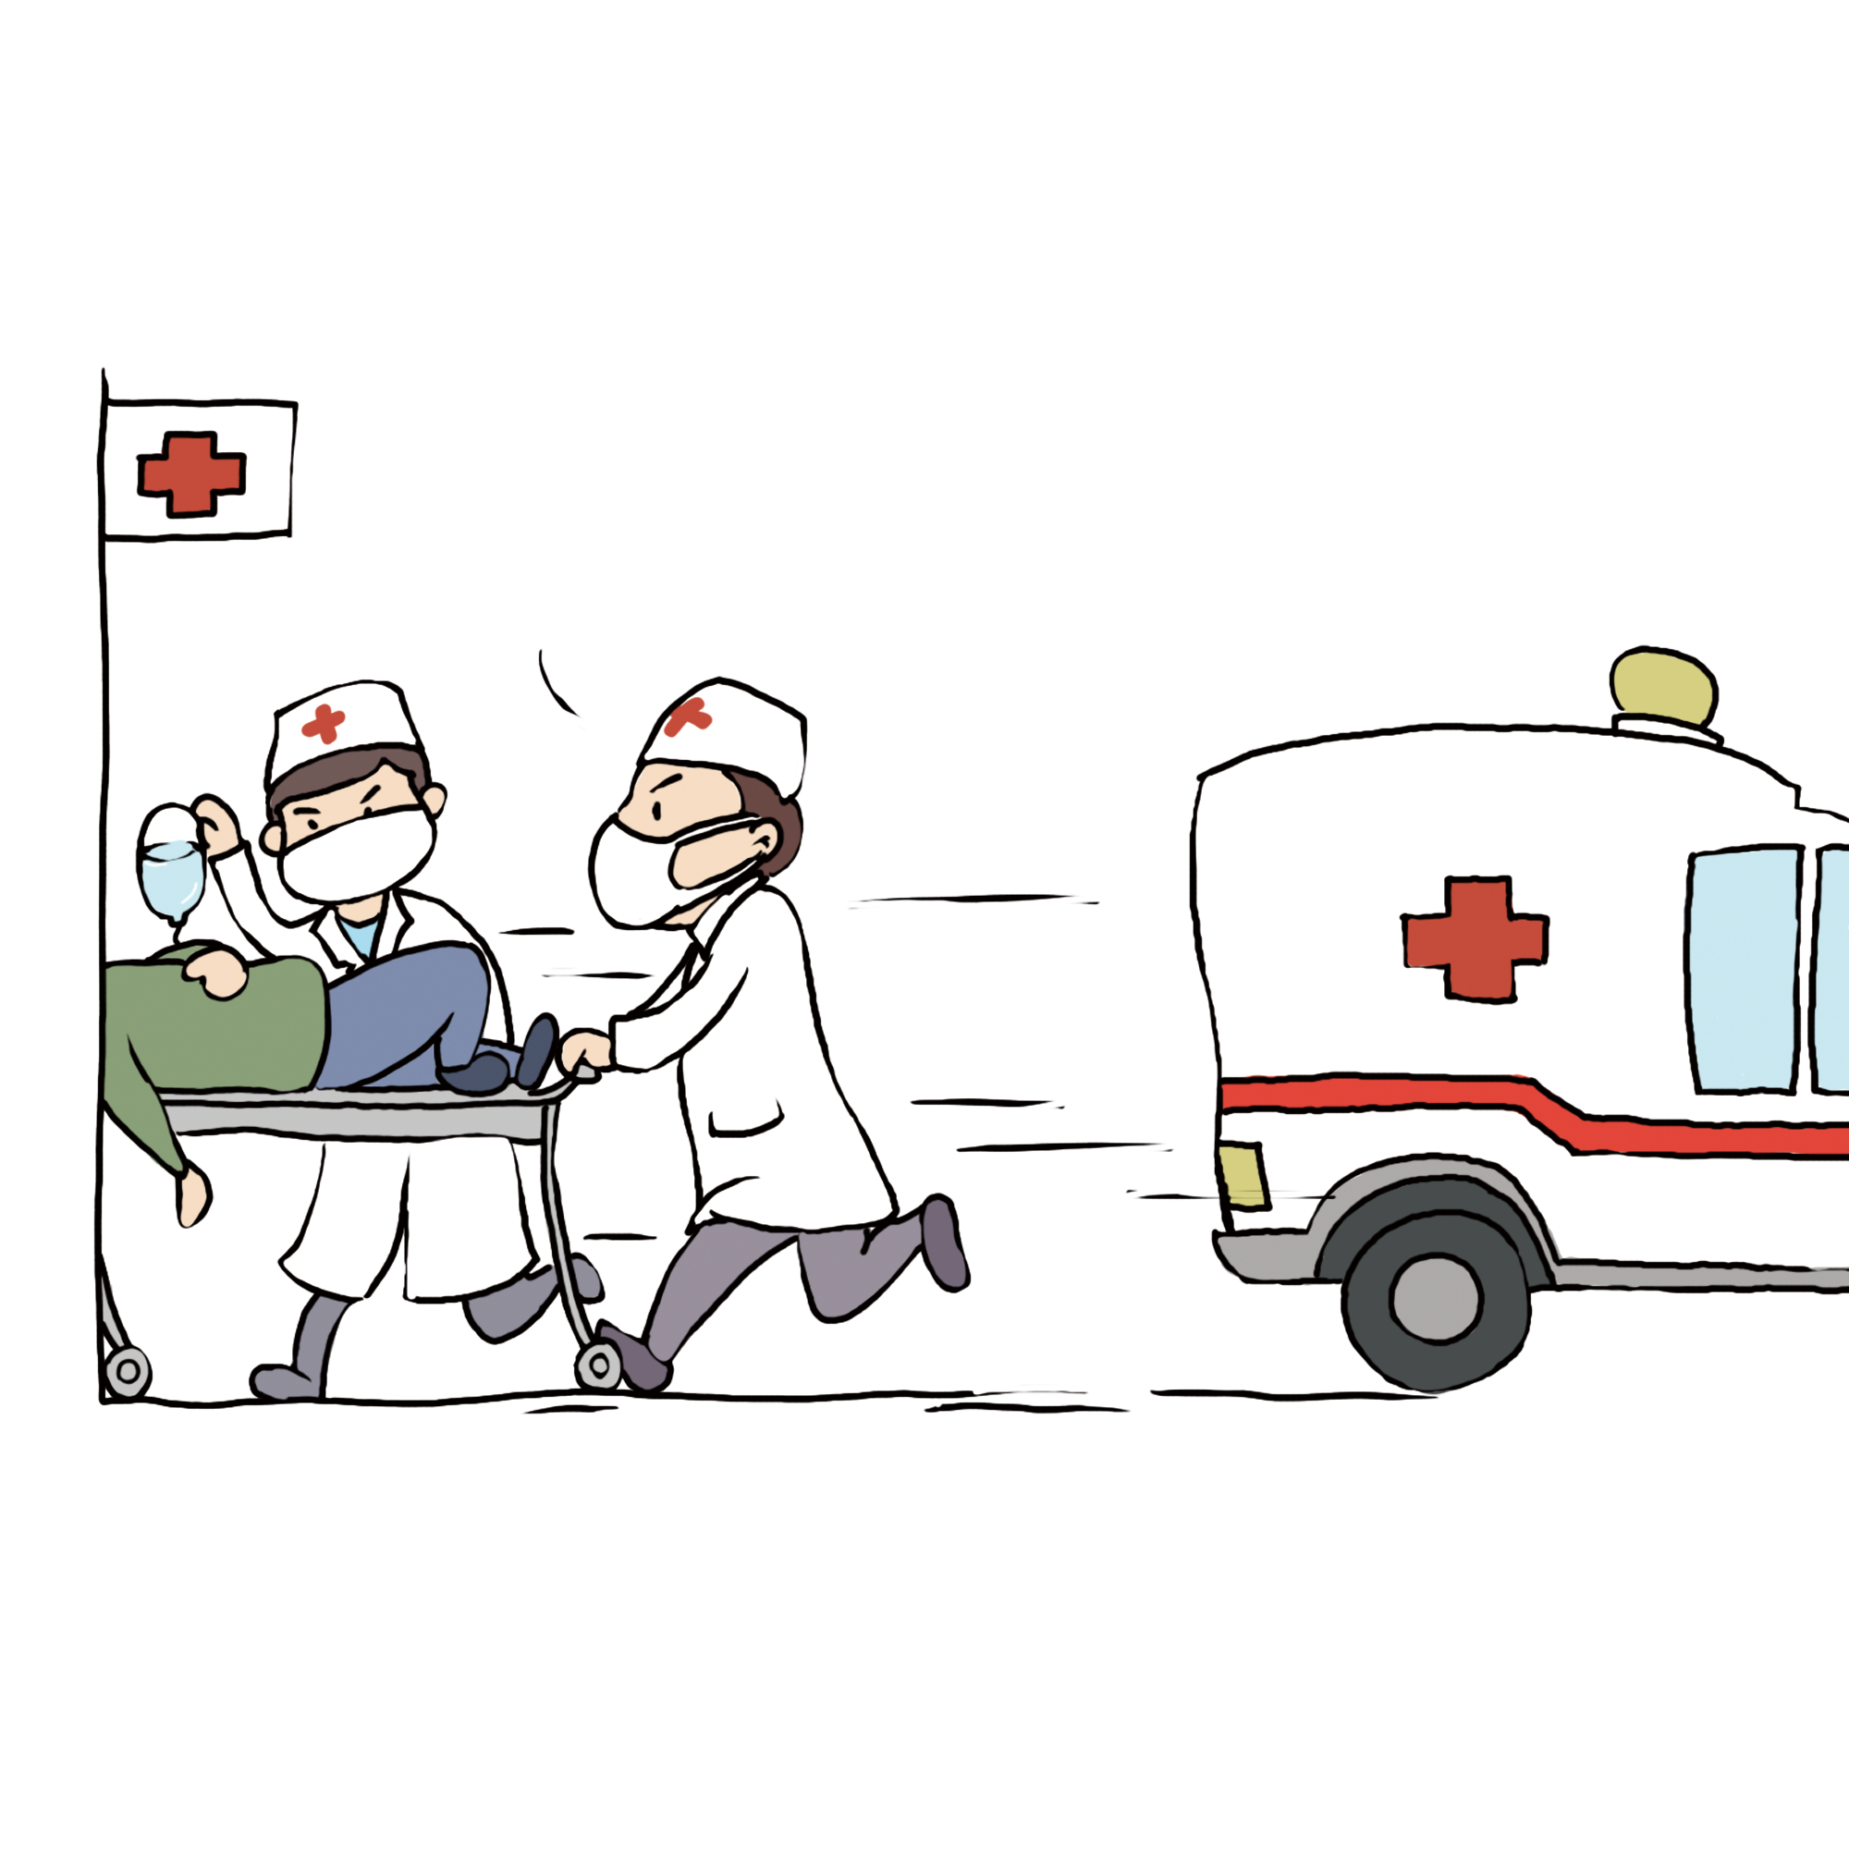
115
Tổng đài gọi cấp cứu khẩn cấp trong những trường hợp sức khỏe nghiêm trọng.
Khi gọi tổng đài thì chúng ta sẽ nhanh chóng được hỗ trợ đưa đến bệnh viên để cấp cứu kịp thời, bảo vệ an toàn tính mạng.

Slide 14

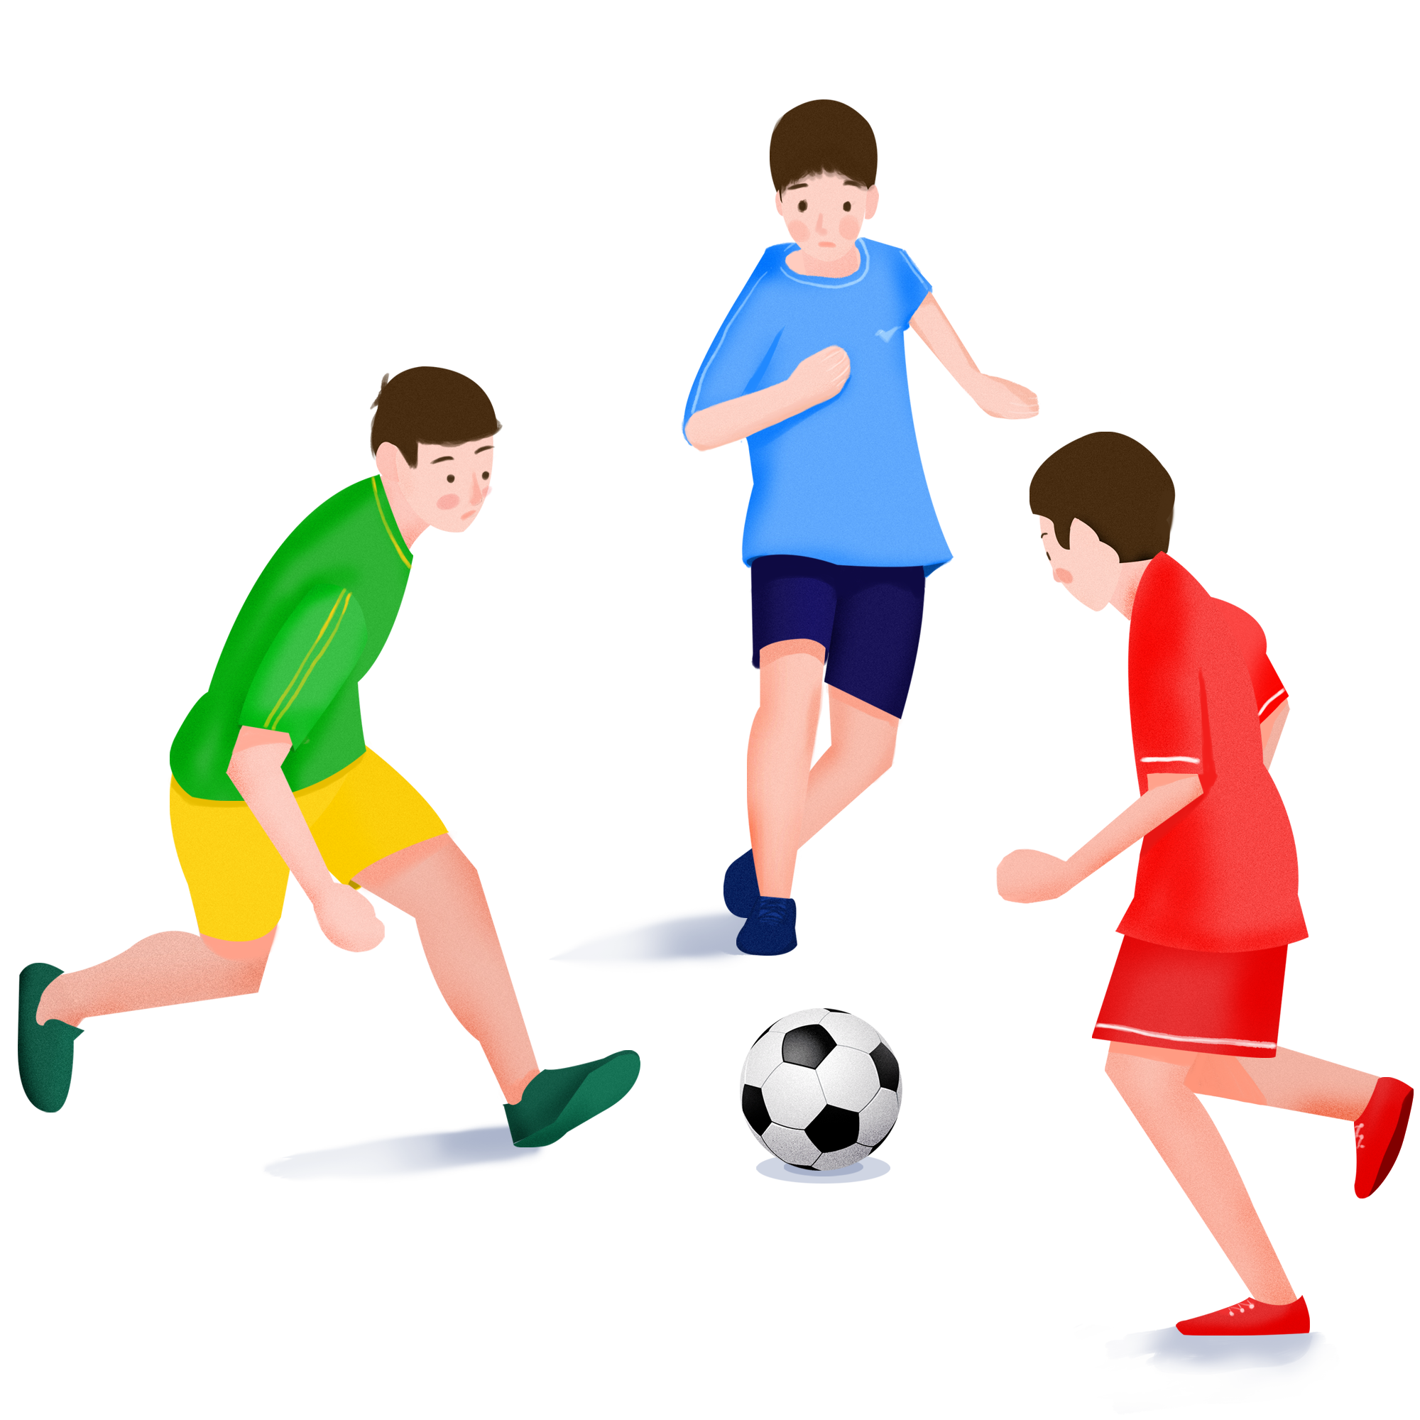
2. Sử dụng cách nói “Nếu... thì”
Hoạt động 2
Nếu... thì
Thảo luận nhóm
Hôm nay là Chủ nhật, Khoa dự định buổi chiều sẽ đá bóng cùng các bạn. Việc đá bóng của Khoa có diễn ra hay không phụ thuộc vào thời tiết. Em hãy chọn cách nói “Nếu…thì…” để diễn đạt dự định của bạn Khoa cho phù hợp.

Slide 15
Ví dụ
Nếu trời mưa thì Khoa không đi đá bóng.
Nếu trời nắng/ không mưa thì Khoa đi đá bóng.
Cách nói “Nếu…thì…” để diễn đạt một việc có thực hiện hay không tùy thuộc vào điều kiện.

Slide 16
Khi một việc phụ thuộc vào điều kiện, chúng ta có thể sử dụng cách nói “Nếu…thì…” để diễn đạt.
Nếu <điều kiện xảy ra> thì <thực hiện việc>

Slide 17


Em hãy ghép mỗi mục ở cột A với một mục thích hợp ở cột B để được câu “Nếu...thì...”
A | B
1) Nếu đồng hồ báo thức vào buổi sáng | a) thì em phải thông báo cho người lớn biết
2) Nếu phát hiện phích cắm của máy tính bị lỏng hoặc tuột | b) thì em phải dừng lại
3) Nếu đèn giao thông chuyển sang màu đỏ | c) thì em dùng khăn mềm hoặc chổi phủi bụi để vệ sinh máy tính
4) Nếu máy tính bị bụi bẩn | d) thì em sẽ thức dậy

Slide 18
LUYỆN TẬP
Câu 1: Em hãy chuyển mỗi câu sau đây thành cách nói “Nếu…thì…”:
a) Khi đang sử dụng máy tính em phát hiện mùi khét từ dây điện, em cần chạy ra ngoài và báo với người lớn.
b) Khi em đi học muộn, lớp em sẽ bị trừ điểm thi đua.
c) Khi đi bộ đi học, em cần đi trên vỉa hè.
d) Khi máy tính xách tay báo hiệu sắp hết pin, em cần thông báo cho người lớn để cắm dây sạc.

Slide 19
a) Nếu đang sử dụng máy tính, em phát hiện mùi khét từ dây điện thì em cần chạy ra ngoài và báo với người lớn.
b) Nếu em đi học muộn thì lớp em sẽ bị trừ điểm thi đua.
c) Nếu em đi bộ đi học thì em cần đi trên vỉa hè.
d) Nếu máy tính xách tay báo hiệu sắp hết pin thì em cần thông báo cho người lớn để cắm dây sạc

Slide 20
HƯỚNG DẪN VỀ NHÀ
Ôn tập kiến thức đã học
01
Đọc và chuẩn bị trước Bài 15: Công việc của em được thực hiện theo điều kiện(Tiết 2).
02

Slide 21
CẢM ƠN CÁC EM
ĐÃ LẮNG NGHE BÀI GIẢNG!

